Slide 1
Виды матрёшек

Slide 2
Матрёшка это русская деревянная игрушка – кукла, расписанная вручную, тип и характер росписи диктуют виды матрёшек. Всего имеется пять разновидностей, это тверские, семёновские, вятские, а так же Полхов-майданские и загорские, которые называют и Сергиево-посадские матрёшки. Куклы выполнены в форме яйца, скрывают в себе подобные куклы, но меньшего размера. Внутри матрёшки можно найти от трех её мини-копий.

Slide 3
Загорская или сергиево-посадская матрешка
Изготовлять домашних матрешек стали в Сергиеве-Посаде, который знаменит и другими видами прикладного творчества. Наиболее известны матрешечные мастерские Ивановых, Богоявленских, артель имени Рабоче-Крестьянской Красной Армии, которая имела богатые традиции изготовления матрешек, но после 40-х годов во многом их утратила. Матрешки перестали быть штучным товаром, точение и роспись выполнялись автоматизировано. Сергиево-посадская матрешка - это яркая, контрастная игрушка, расписанная гуашью: из-под платка, завязанного узлом, видны две пряди волос, узорчатая кофта, сарафан с кружками и змейками, передник в цветочек. Матрешечники применяют простые приемы росписи, а в заключении наносят лаковое покрытие.

Slide 5
Семеновская матрешка
Матрешка родом из Семеновского района в Нижегородской области. Отличается от сергиевской непринужденной манерой росписи и отсутствием строгих критериев образа матрешки. Если в загорской матрешке угадываются черты горожанки, то семеновская - несомненно, сельчанка с самобытными мотивами в одежде и обилием цветочных мотивов.
Сначала нижегородские мастера работали в частном порядке, но в 1931 году была образована сувенирная артель по изготовлению матрешек, и семеновские мастера стали работать на "поток".

Slide 6
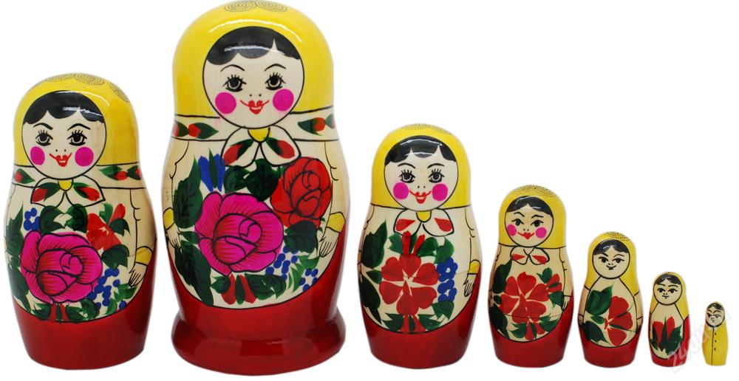

Slide 7
Полхов-Майданская матрешка
Наиболее известная матрешечная артель - «Красная заря», которая применяла свои собственные художественно-декоративные наработки в оформлении матрешек, и этим выгодно отличалась от конкурентов. Так, знаменитые приемы росписи «цветы с наводкой», «цветы без наводки», «рисунок под масло», «пестрение» присущи только мастерам Полхово-Майданска. Также матрешку отличается удивительное разнообразие форм: вытянутые, широкие, "фигуристые", примитивные и т.д

Slide 8
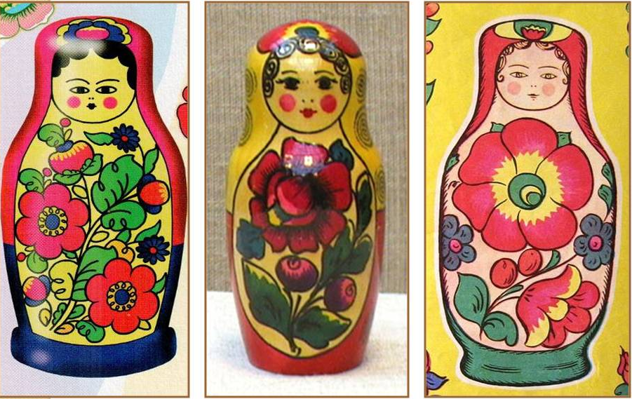

Slide 9
Вятские матрешки
Вятская кукла стала широко известна только в 60-е годы. Этот вид матрешечного мастерства можно смело назвать самым сложным по части производства, ведь кроме самой росписи используется украшение ржаной соломкой. Этот прием очень свойственен для вятского декоративно-прикладного ремесла. Ржаная соломка отваривается в растворе соды и приобретает красивый песочный цвет. Соломка нарезается и приклеивается к поверхности. Это может быть шкатулка, картина или домашняя матрешка.

Slide 10
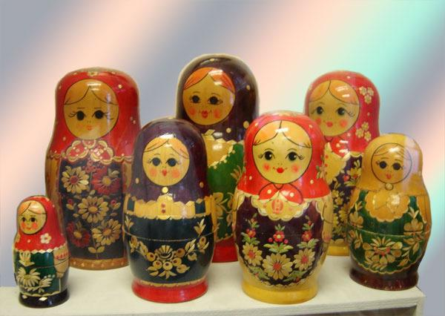

Slide 11
Тверская матрешка
В тверской матрешке часто угадываются исторические и сказочные персонажи: Снегурочка, царевна Несмеяна, Василиса Прекрасная. Наряды и головные убор могут быть совершенно разными, что делает куклу очень интересной для детей.

Slide 13
Интернет ресурсы:
http://www.samoffar.ru/types_nestingdolls.shtml
http://bebiklad.ru/wospitanie/vidyi-matryoshek

